Slide 1

Совещание по вопросу : «Итоги работы газотранспортных
обществ по эксплуатации линейной части магистральных трубопроводов
ПАО «Газпром» за 2017 год и задачи на 2018 год. Положительный опыт, проблемы»
И.Н. Дериглазова
Генеральный директор
ООО «САЗ»
ООО «Сысертский арматурный завод»
Уникальный опыт и современные технологии
при капитальном ремонте ТПА в заводских условиях
г. Самара, 16 мая 2018 года

Slide 2

ООО «Сысертский арматурный Завод» – высокотехнологичное предприятие, работающее на российском рынке нефтегазовых услуг с 2010г.
Наше предприятие специализируется на капитальном ремонте трубопроводной арматуры в заводских условиях, а также производит техническое обслуживание, диагностику, текущий и средний ремонт ТПА импортного и отечественного производства с номинальным диаметром от DN 100 до DN 1400, предназначенной для эксплуатации на объектах добычи, транспортировки, переработики и хранения нефти и газа.
Силами ООО «САЗ» были проведены работы по капитальному ремонту в заводских условиях и восстановлению герметичности трубопроводной и запорно-регулирующей арматуры, предназначенной для использования на объектах ООО «Газпром трансгаз Санкт-Петербург», ООО «Газпром трансгаз Югорск», ООО «Газпром трансгаз Екатеринбург», ООО «Газпром добыча Уренгой», ООО «Газпром добыча Ноябрьск», ООО «Газпром переработка», ООО «Газпром добыча Надым», ООО «Газпром трансгаз Краснодар», ООО «Газпром инвест Юг», ООО «Газпром добыча Оренбург».
За прошедшие семь лет, инженерно-технические работники Сысертского арматурного завода накопили большой опыт разработки конструкторской документации и применения освоенных технологий на практике
2

Slide 3
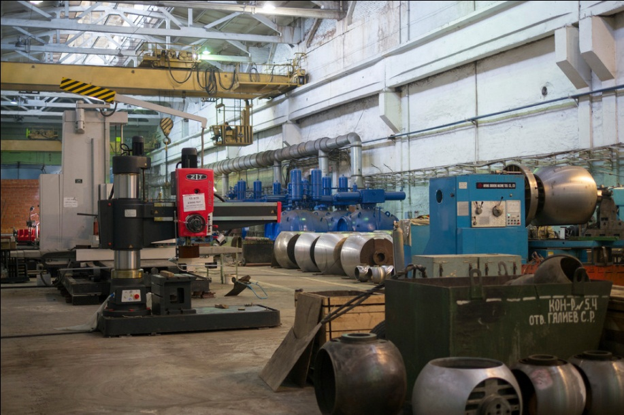
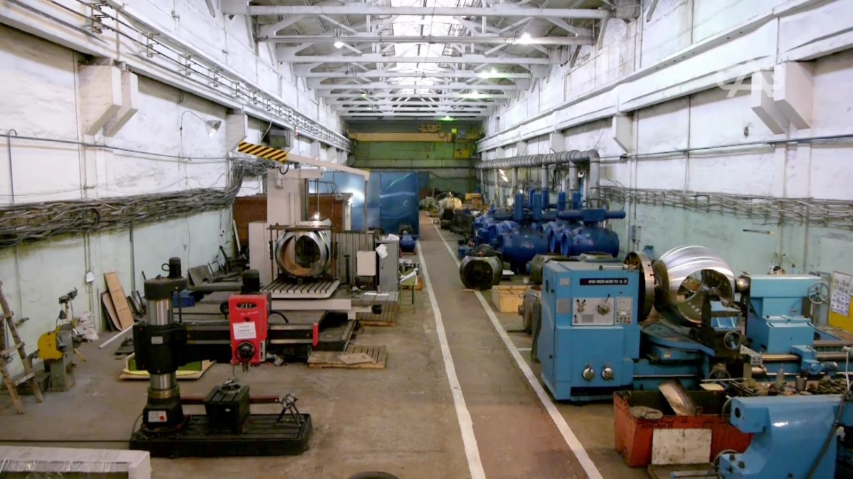
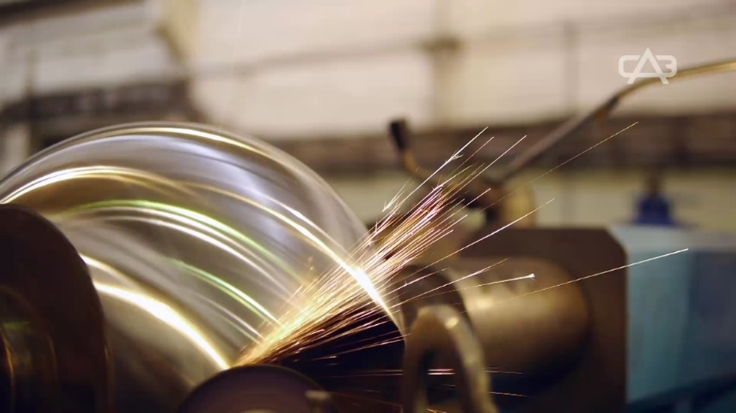
Диагностика, сервисное, техническое
обслуживание и капитальный ремонт
трубопроводной арматуры в заводских условиях
3

Slide 4
4

Slide 5
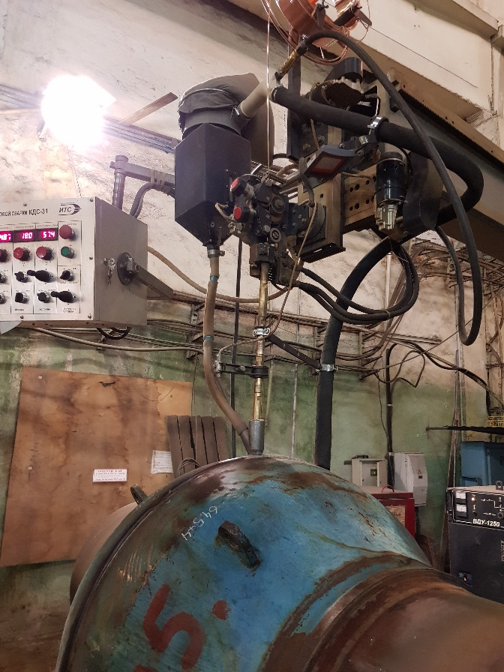
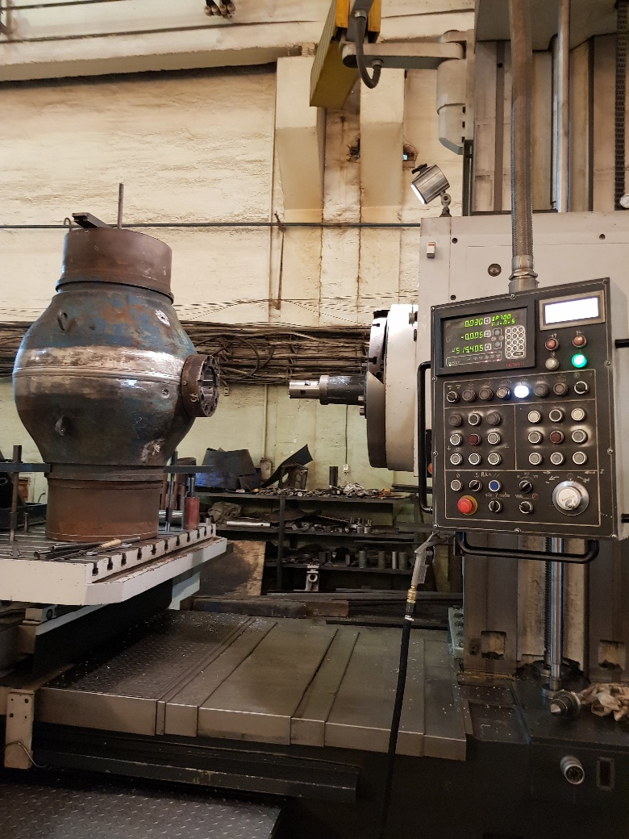
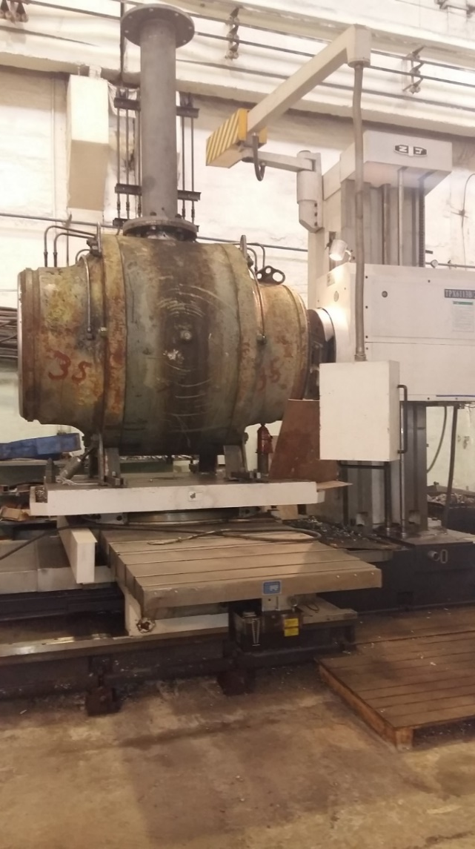
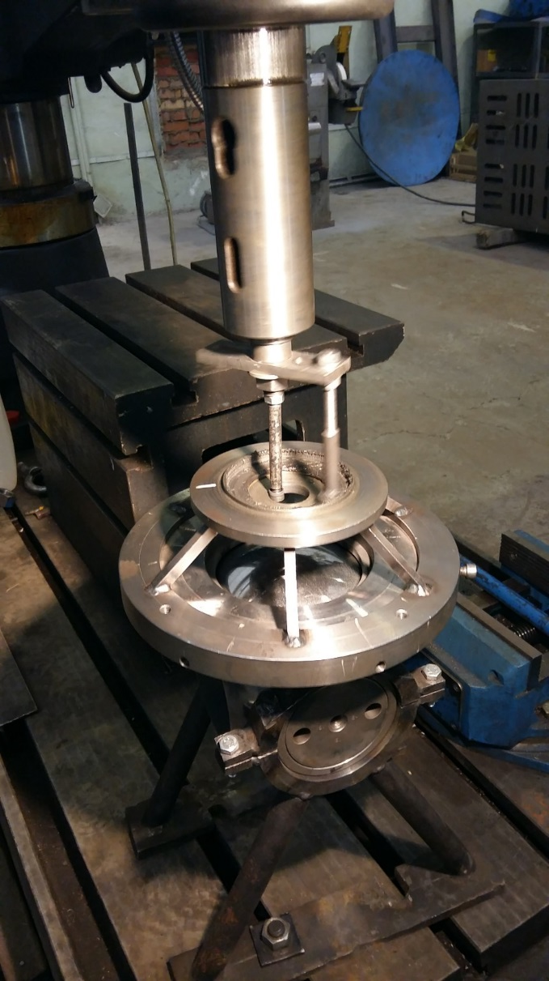
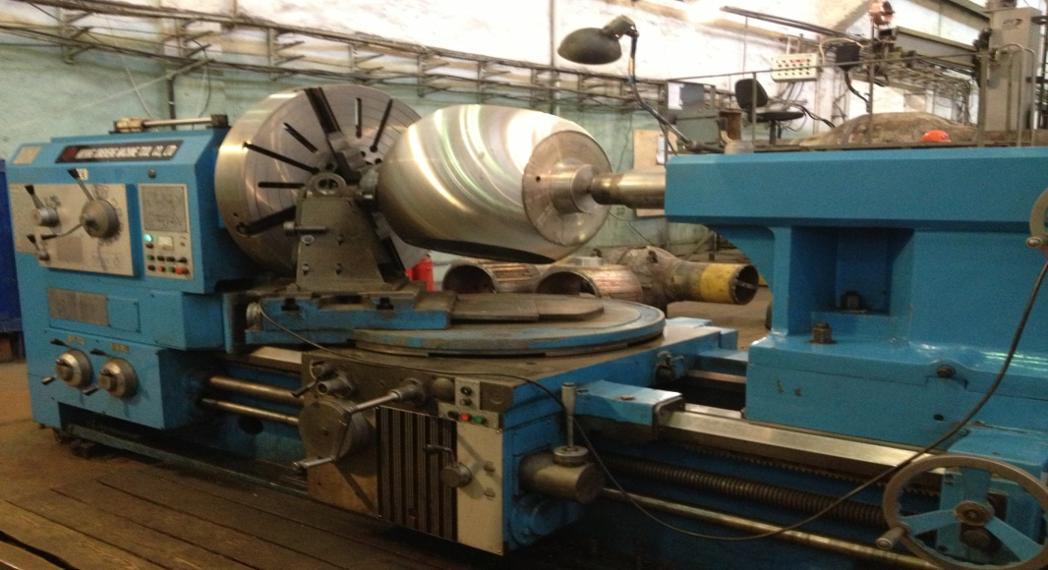
5

Slide 6
Количество отремонтированной ТПА за период 2011-2017гг.
Общее количество восстановленной ТПА в заводских условиях - 552ед.
6

Slide 7
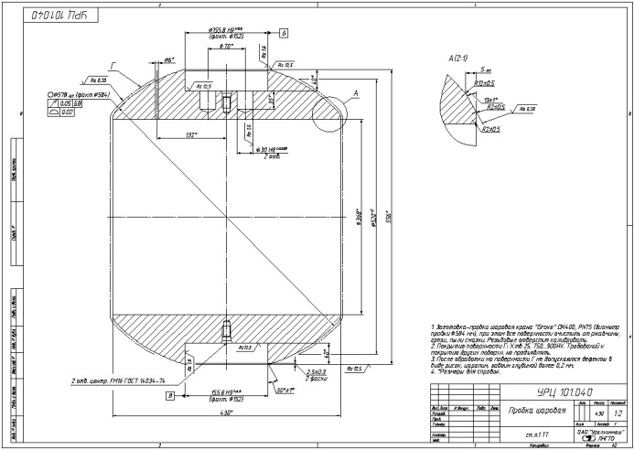
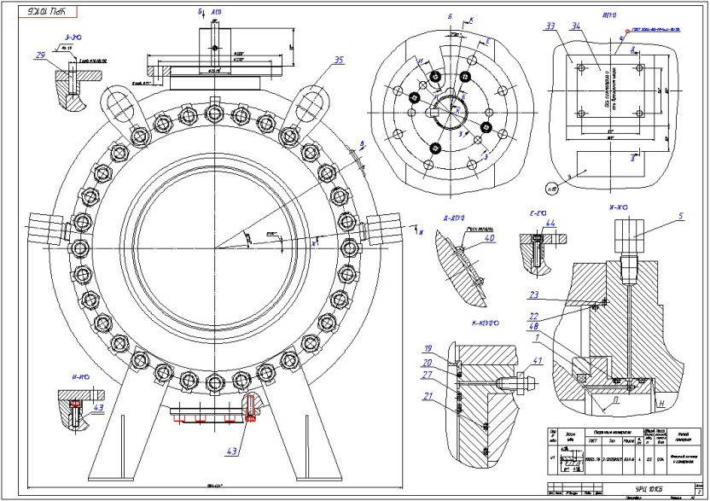
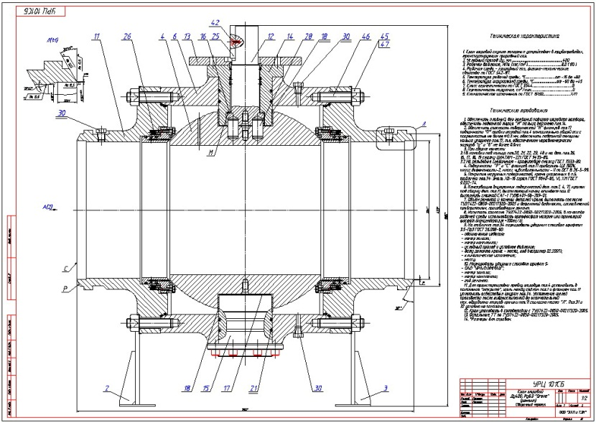
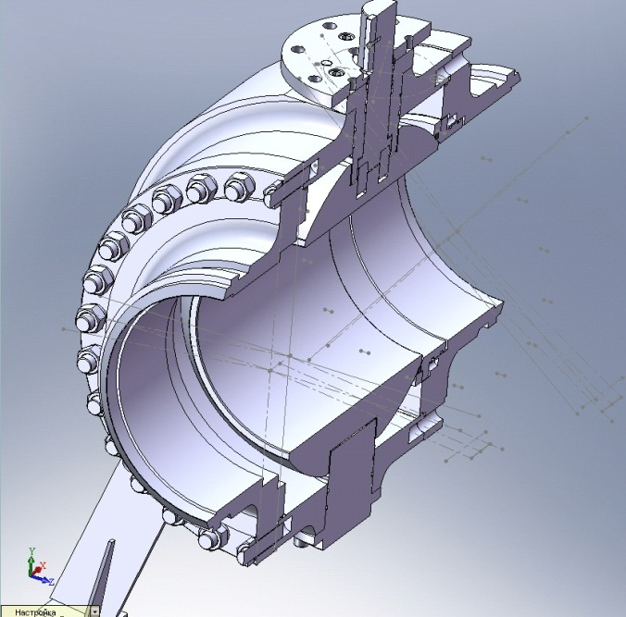
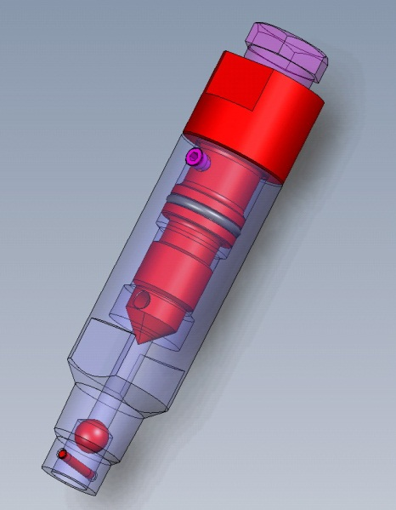
Образцы технической документации, разрабатываемой при капитальном ремонте ТПА
7

Slide 8
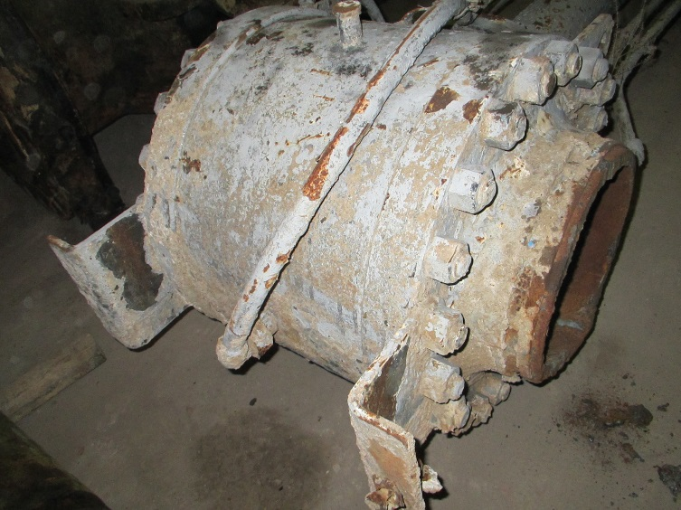
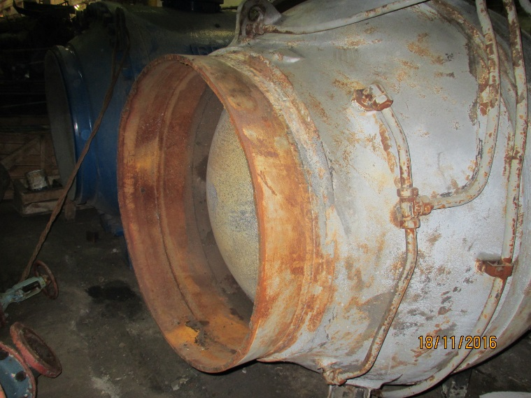
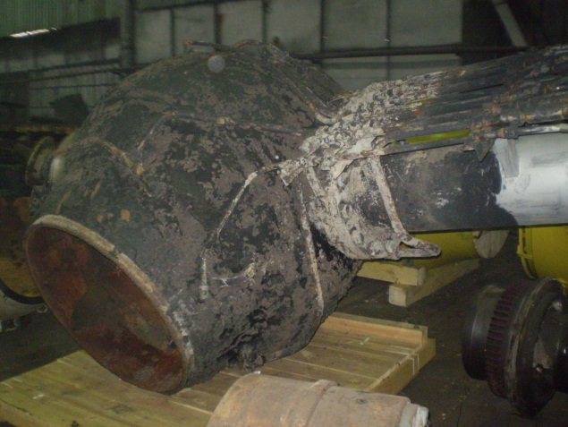
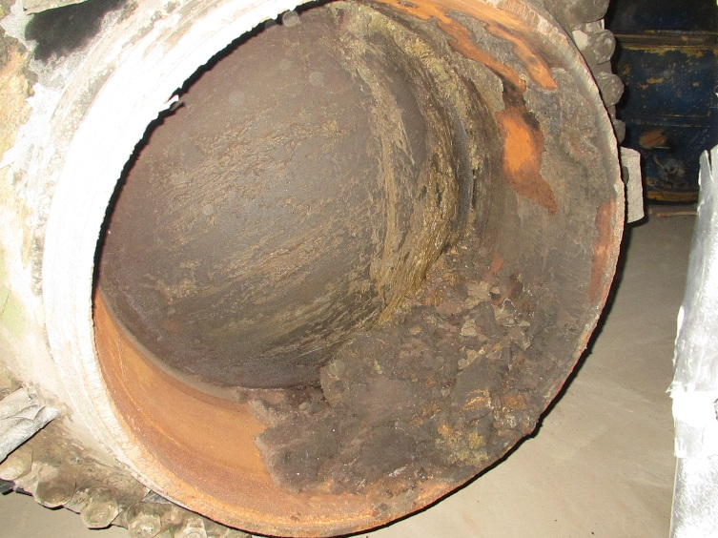
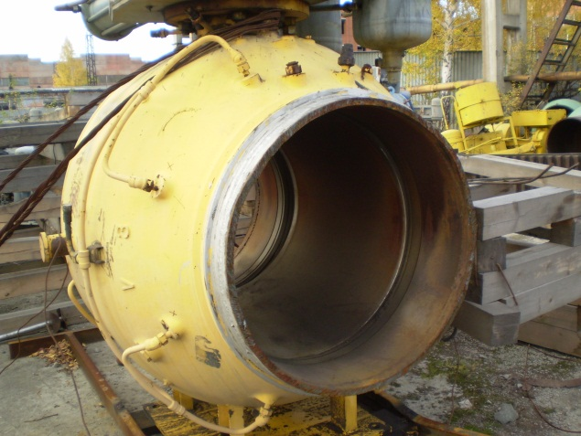
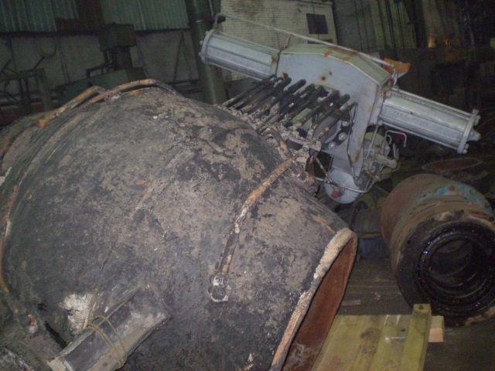
Состояние ЗРА, вырезанной из газопроводов и поступающей в ремонт
8

Slide 9
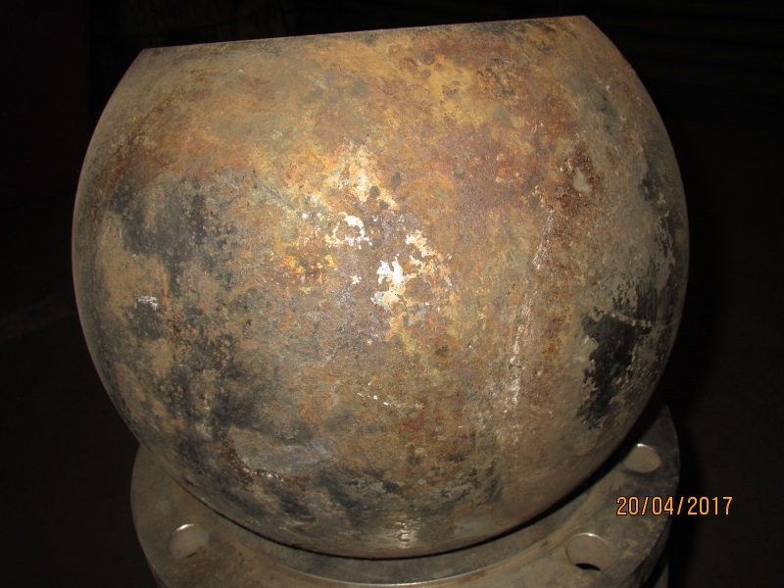
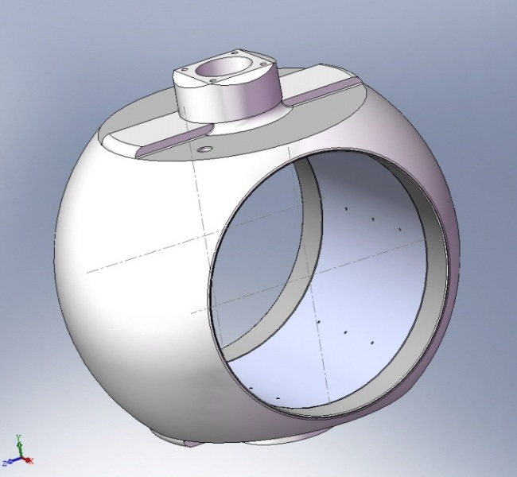
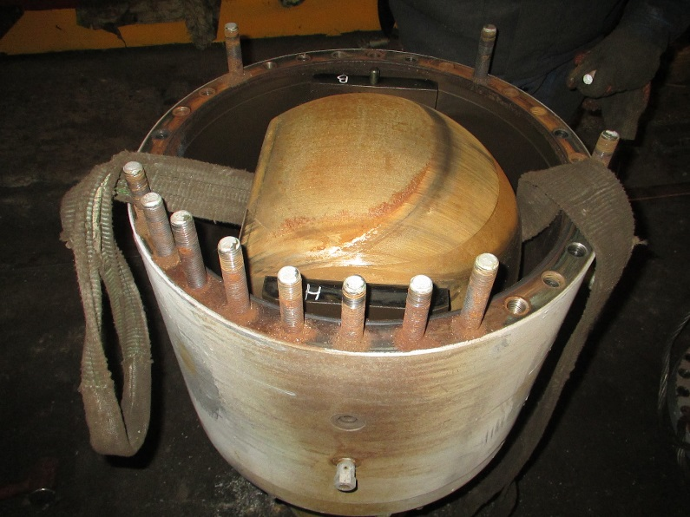
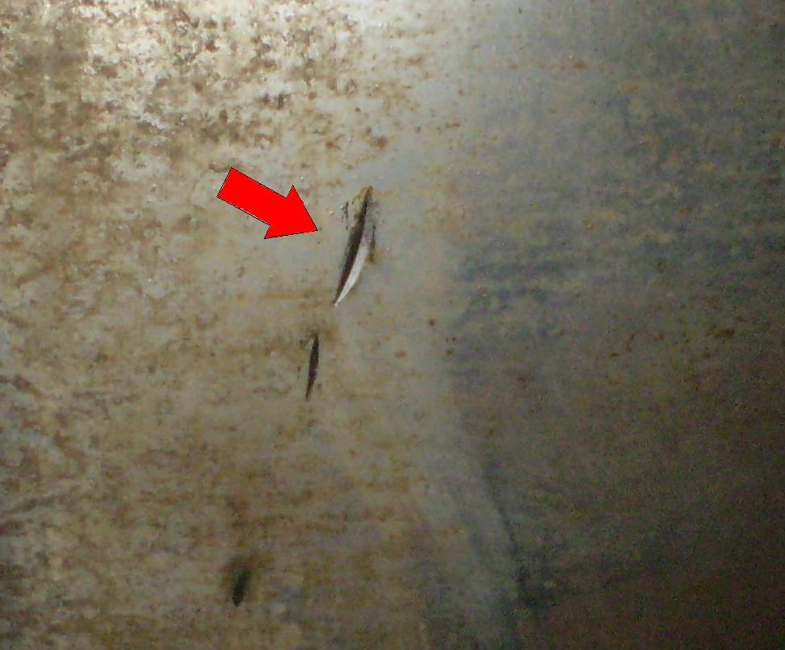
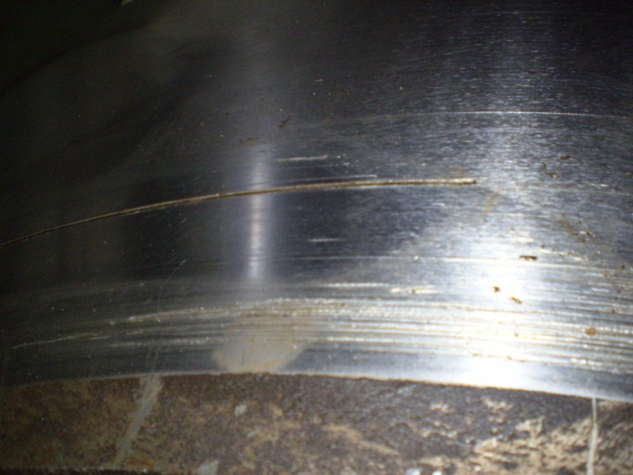
Типичные дефекты сферы:
ржавчина;
сколы;
задиры;
вмятины;
отклонение формы от сферичности.
9

Slide 10
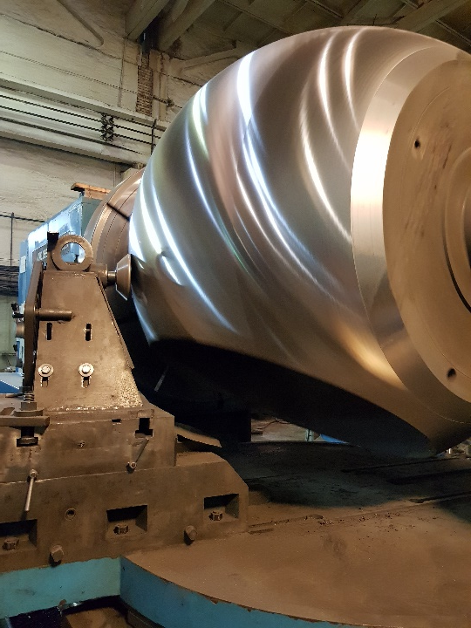
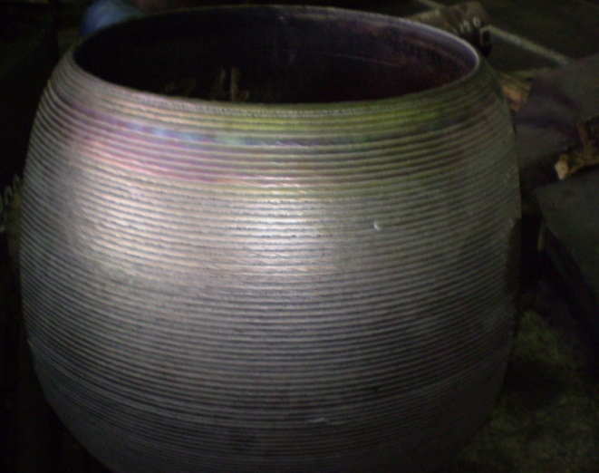
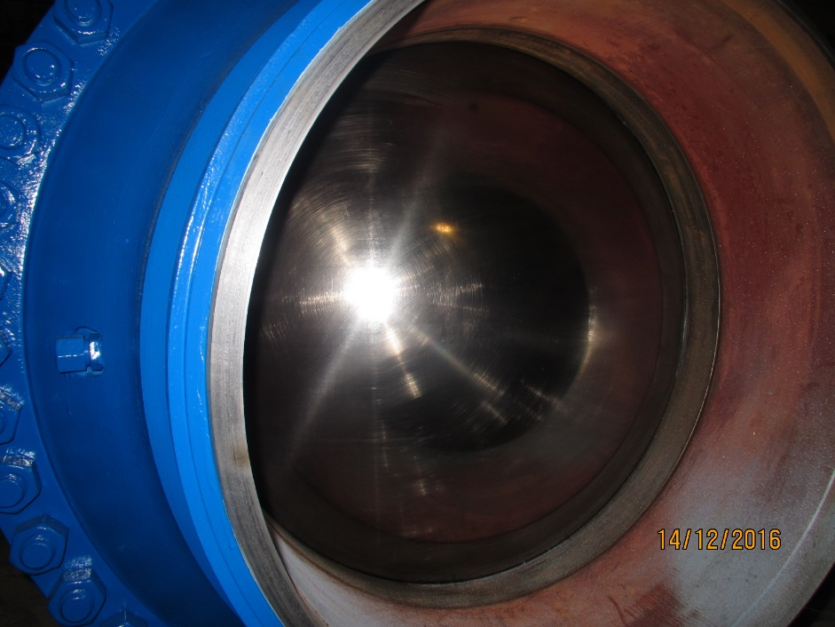
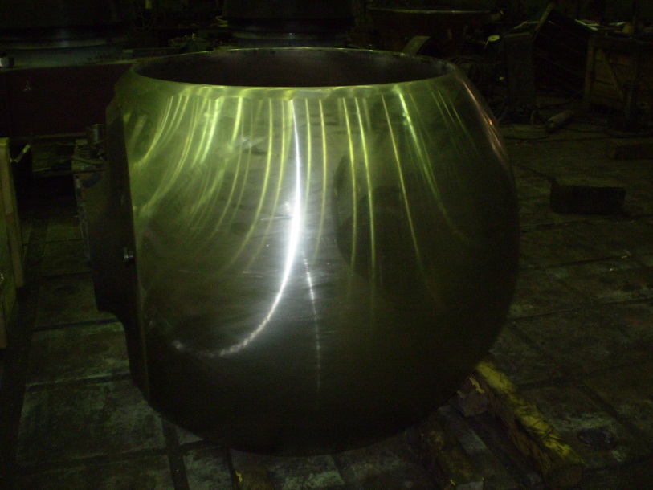
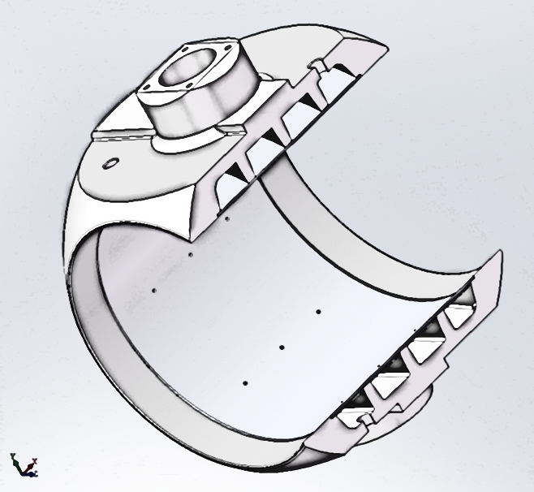
Полное восстановление шаровой пробки
Восстановление сферы путём механической
обработки с последующей наплавкой или напылением
10

Slide 11
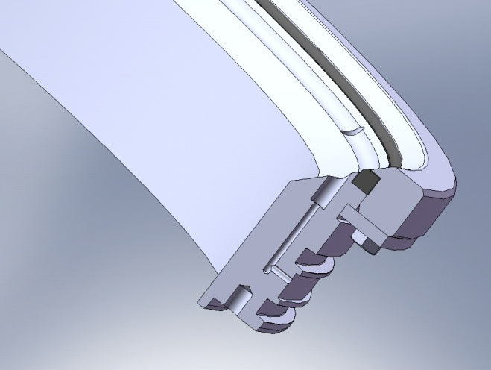
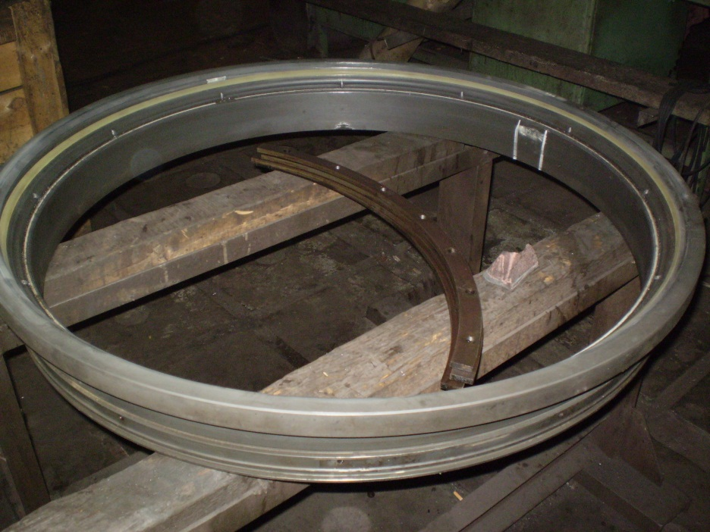
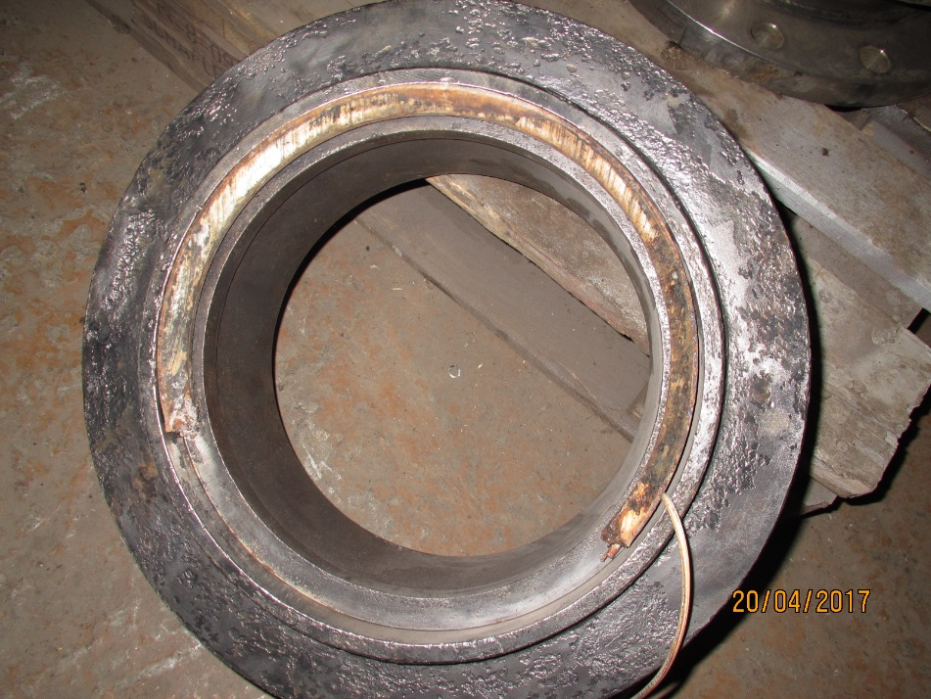

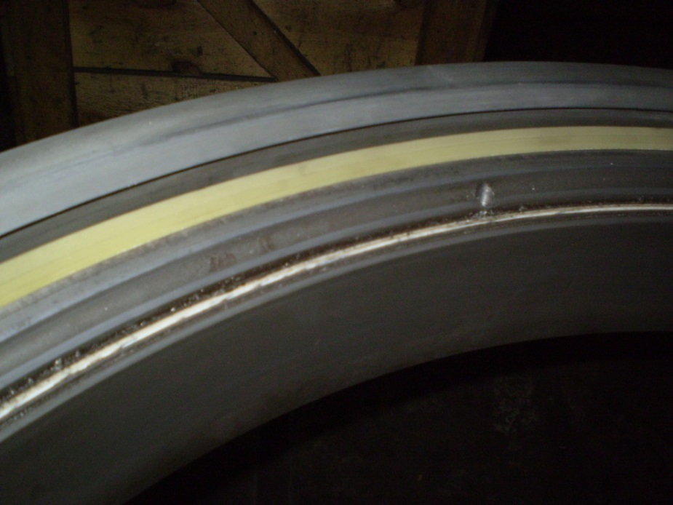


Восстановление седла и замена уплотнений
11

Slide 12
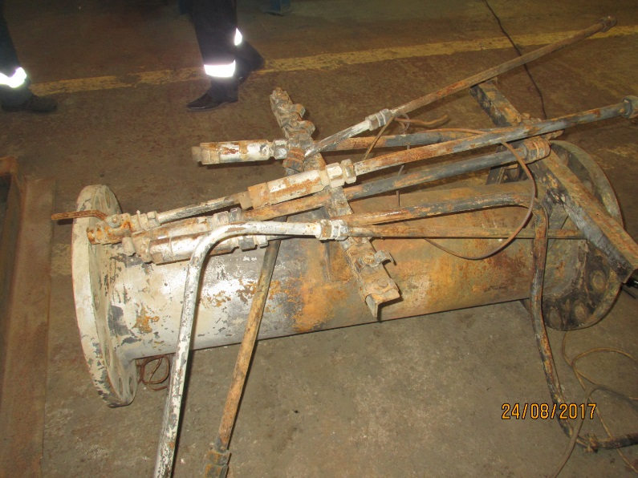
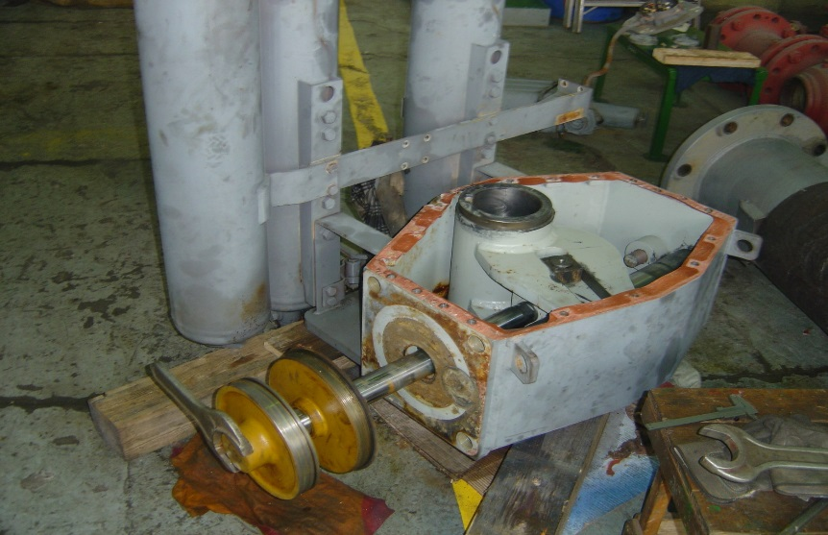
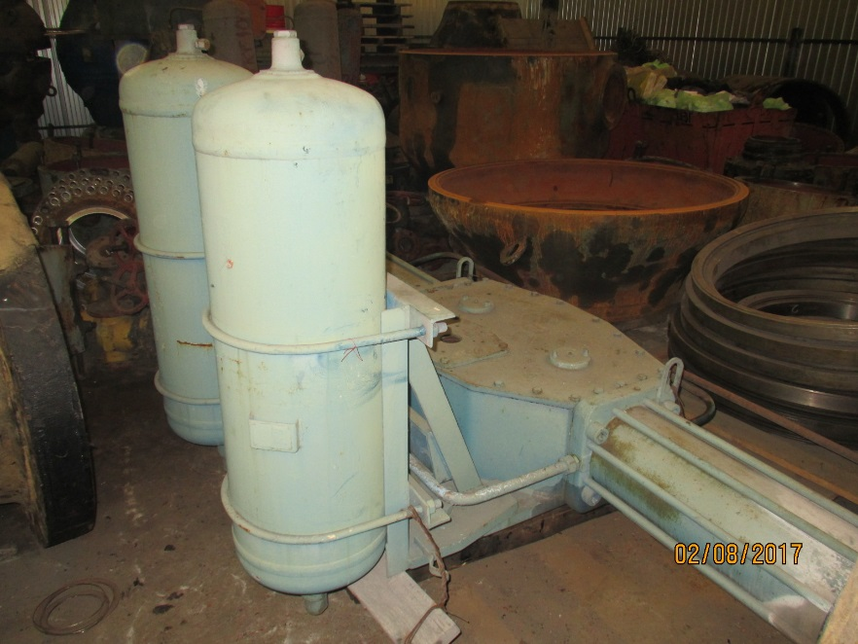
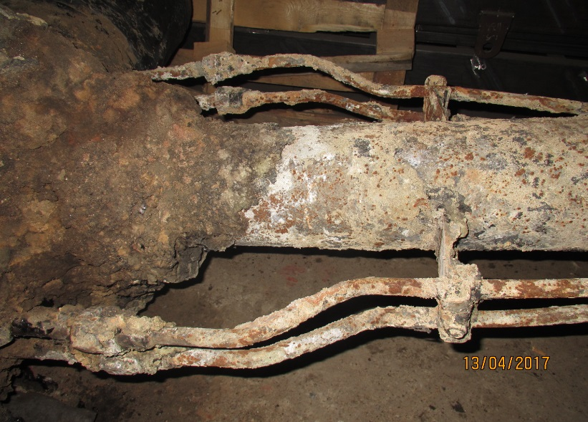
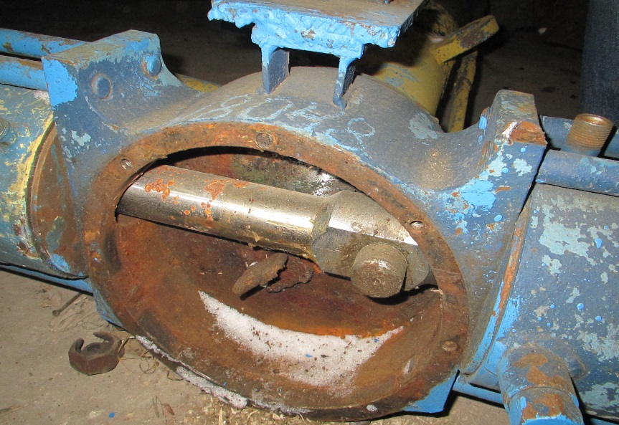
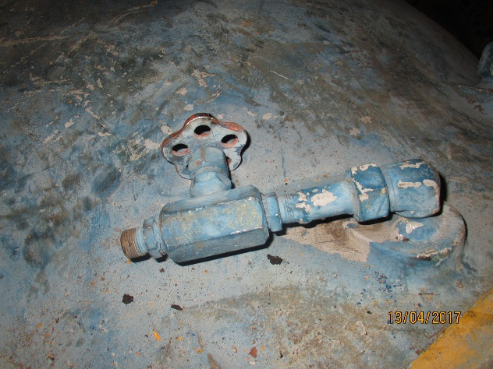
Ремонт и восстановление работоспособности привода, колонны и трубной обвязки шарового крана
12

Slide 13
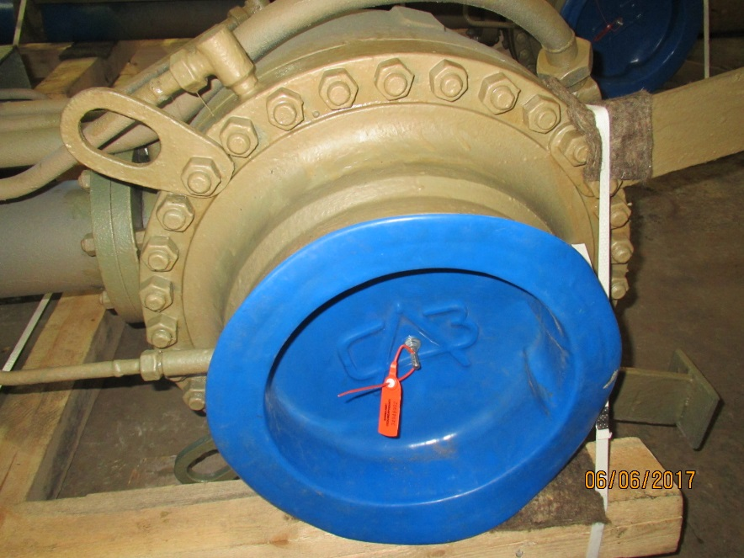
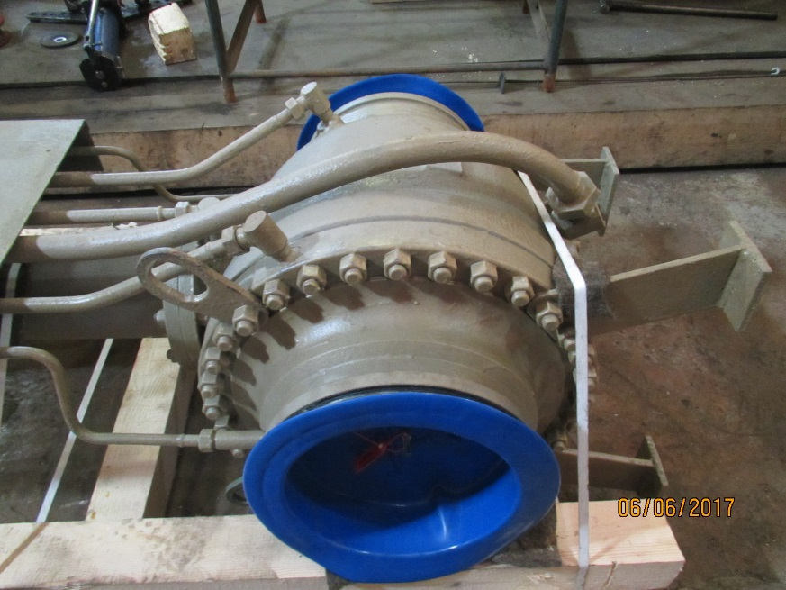
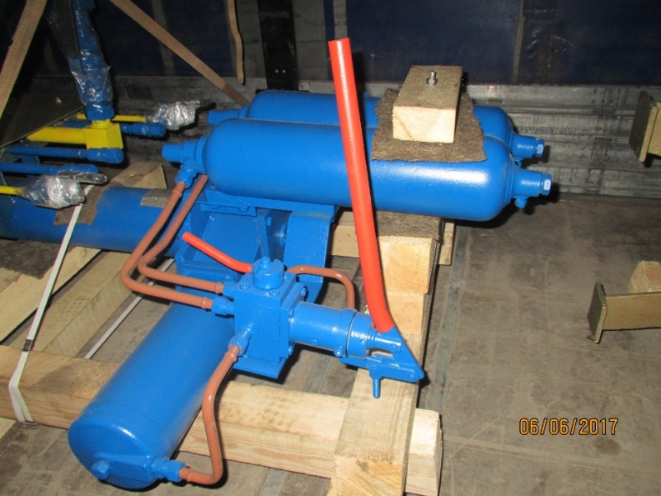
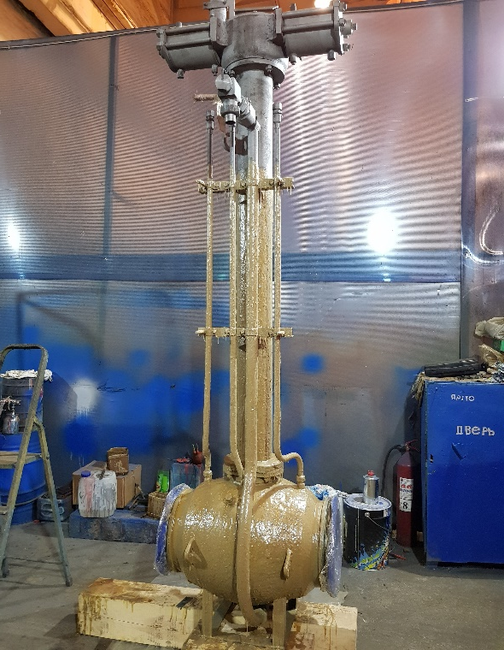
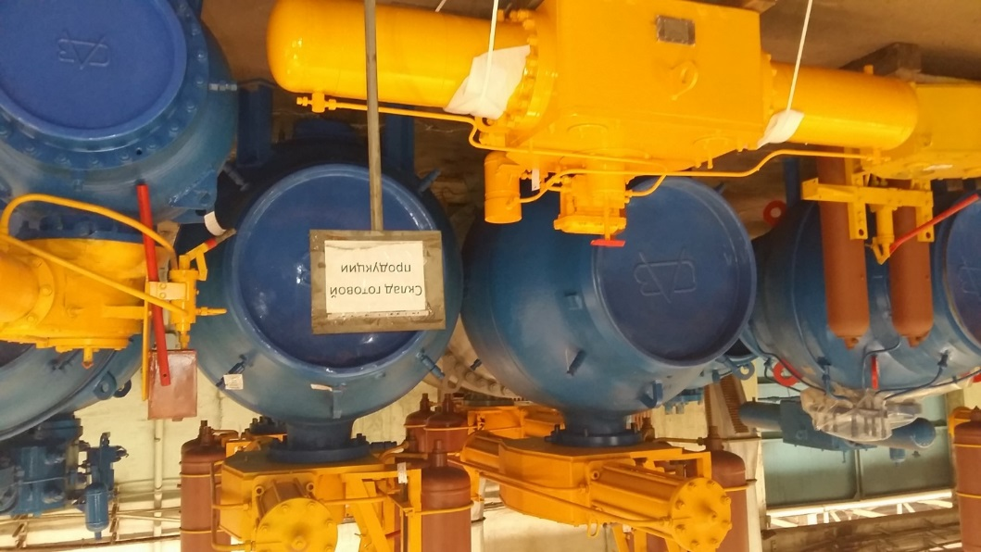
Краны прошедшие капитальный ремонт
13

Slide 14
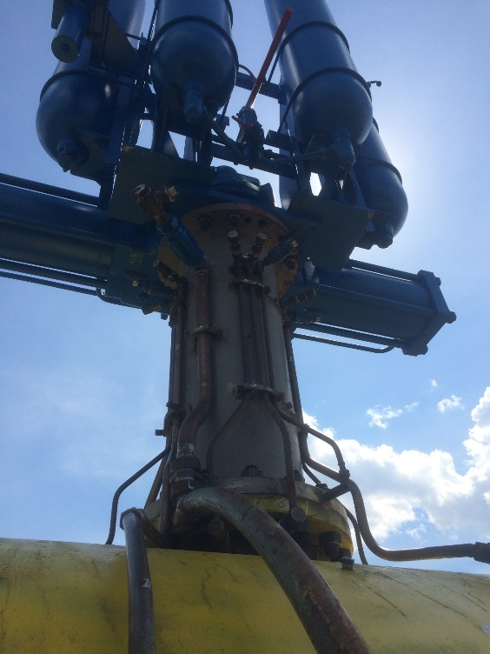
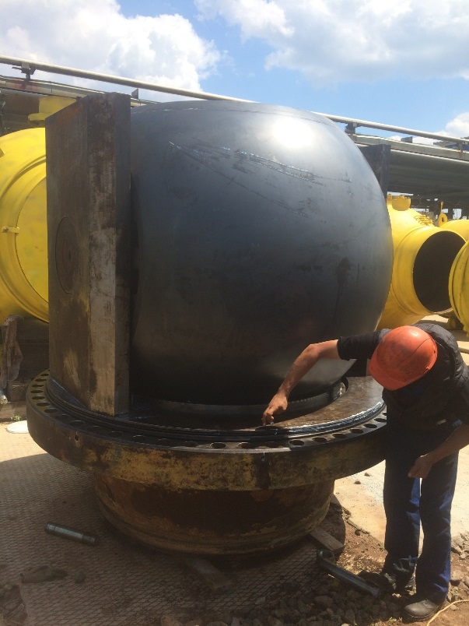
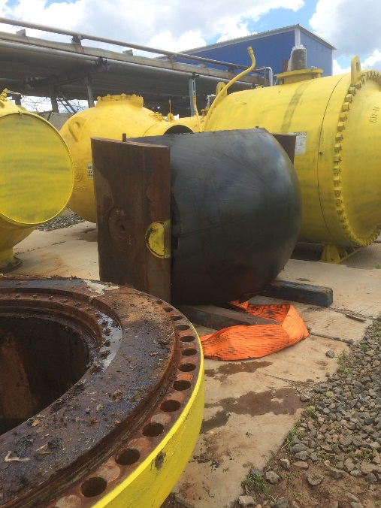
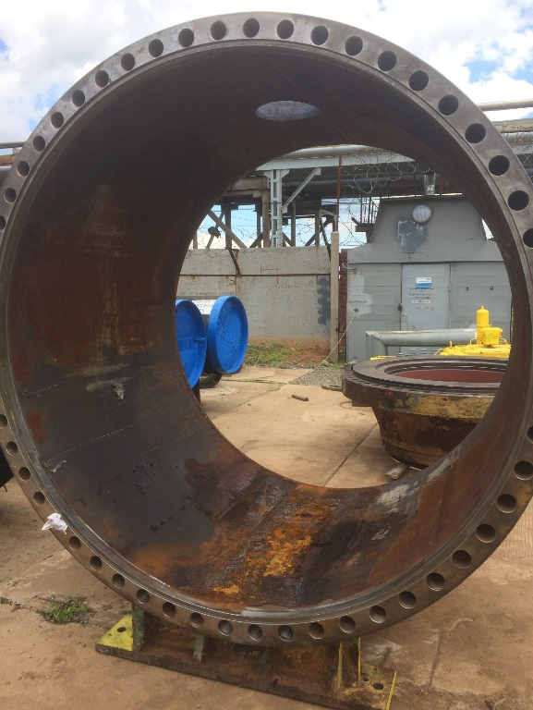
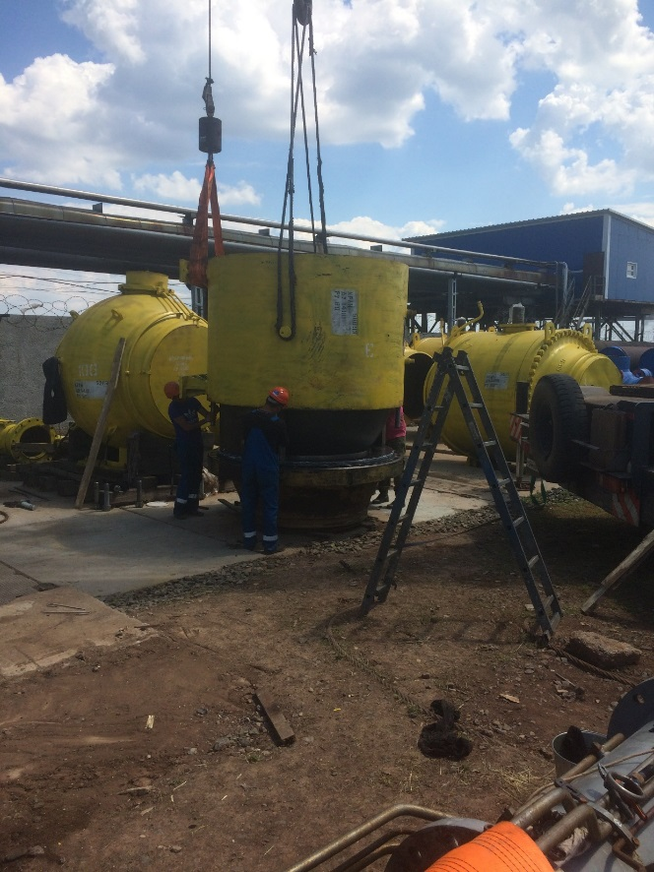
Ремонт шаровых кранов Ду1200-1400
14

Slide 15
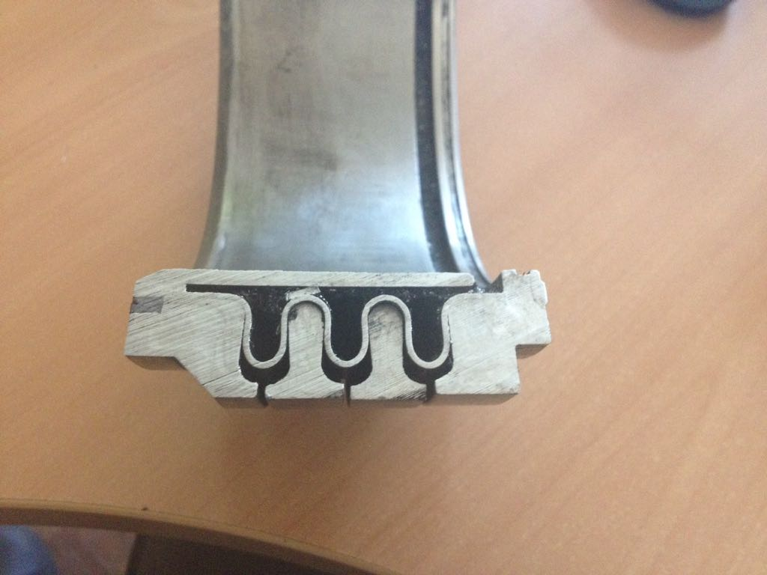




Ремонт шаровых кранов уплотнение метал по металлу
15

Slide 16







Ремонт задвижек Ду50-Ду1000 Ру4,0-38,0 МПа
16

Slide 17






Стандарты предприятия
17

Slide 18
Дополнительные возможности ООО «САЗ»
Осуществлять поставку РТИ для кранов и приводов импортного и отечественного производства.
Организовать выпуск запасных частей для ТПА импортного и отечественного производства
Производить текущий и средний ремонт, сервисное обслуживание запорно-регулирующей арматуры непосредственно на месте установки с номинальным диаметром DN100-1400;
Производить капитальный ремонт, сервисное и гарантийное обслуживание, текущий ремонт регулирующих, антипомпажных, дроссельных, обратных и отсечных клапанов производства фирмы Mokveld;
Производить замену приводов на работающих кранах, с последующим ремонтом привода в заводских условиях;
Производить капитальный ремонт приводов отечественного и импортного производства в заводских условиях.
18

Slide 19
Предложения по развитию совместного сотрудничества
Организовать более тесное сотрудничество между ремонтными предприятиями, научными и конструкторскими организациями, дочерними обществами ПАО «Газпром» с целью обмена опытом по восстановлению ТПА, разработки и внедрения новых технологий, материалов и конструкторских решений для повышения срока службы и безопасности ТПА, применяемой на объектах газотранспортной и газоперерабатывающей отрасли
Проводить процедуру конкурентных закупок на выполнение капитального ремонта ТПА на долгосрочной основе, со сроком не менее 3 лет, что позволит минимизировать возможность участия организациям, которые не имеют опыта проведения данных работ, компетенции, производственных площадей и необходимого оборудования.
Данные шаги позволят ремонтным предприятиям, соответствующим требованиям ПАО «Газпром»:
1.1. Своевременно осуществлять вывоз ТПА в ремонт и отгружать из ремонта, к началу проведения планово-предупредительных ремонтных работ газотранспортных предприятий
1.2. Оптимизировать затраты по капитальному ремонту ТПА в заводских условиях с целью эффективного использования средств ПАО «Газпром»
1.3. Повысить качество ремонта ТПА, за счет приобретения и использования современного оборудования и использования новых технологий
Создать ремонтный и обменный фонд ТПА, для равномерной и эффективной загрузки производственных мощностей ремонтных предприятий
19

Slide 20
Благодарю за внимание!
624020, Свердловская обл.,
г. Сысерть,
ул. Карла Либкнехта, 2А
тел. /343/ 351-05-84;
e-mail: info@saz-ural.ru
www: saz-ural.ru
Генеральный директор
Ирина Николаевна Дериглазова
e-mail: direct@saz-ural.ru
20

